Slide 1

概率论与数理统计
Probability & Statistics
主讲人：时正华

Slide 2
概率论
17--18世纪：
Pascal 、Fermat、Huygens、Bernoulli、
De Moivre、Simpon、Buffon;
19世纪：
Laplace、Gauss、Poisson、
Chebyshev、Markov;
20世纪：
Kolmogorov、Khintchine;

Slide 3
数理统计
R. A. Fisher 、K. Pearson、
W. S. Gosset(Student)、J. Neyman、
E. S. Pearson(K. Pearson 的儿子)、
A. Wald、H. Cramer、许宝騄等等。

Slide 4
Ch1 随机事件与概率

Slide 5
• 确定性现象：
在一定条件下必然发生。
随机现象：
在个别试验中其结果呈现出不确定性，在大量重复试验中其结果又具有统计规律性的现象。
• 随机试验
E1：掷一枚硬币，观察正面（H）、反面（T）
出现的情况；
E2：抛一颗骰子，考虑可能出现的点数；
E3：测试出厂日光灯的寿命，观察记录结果；
E4：记录南京市每天的最高温度和最低温度；
E5：早上7：30在校食堂某摊位前排队买早点
的人数。

Slide 6
综上随机试验有以下特点：
1.可在相同条件下重复进行;
2.试验结果不止一个,但能确定所有的可能结果;
3.一次试验之前无法确定具体是哪种结果出现。
具有上述三个特点的试验称为随机试验，记为E。
• 样本空间Ω
随机试验E的所有可能试验结果组成的集合称为样本空间，记为Ω。
样本点：
组成样本空间的元素，即随机试验E的每个可能结果，记为ω。
样本点又叫基本事件， 所以Ω={ω}。

Slide 7
E1：掷一枚硬币，观察正面（H）、反面（T）出现的情况；
E2：抛一颗骰子，考虑可能出现的点数；
E3：测试出厂日光灯的质量，观察记录结果；
E4：记录南京市每天的最高温度和最低温度；
E5：早上7：30在校食堂某摊位前排队买早点的人数。
Notes：样本空间的元素是由试验的目的所确定的。

Slide 8
• 随机事件
试验E的样本空间Ω的子集称为E的随机事件，简称事件，记为A、B等。
即试验E的部分试验结果组成的集合为随机事件。
在每次试验中，当且仅当这一子集中的一个样本点出现时，称这一事件发生。
基本事件：
由一个样本点构成的单点集。
必然事件：
在每次试验中总是发生的事件。
比如样本空间Ω。
Notes：样本空间为必然事件，必然事件不一定为样本空间。

Slide 9
不可能事件：
在每次试验中都不发生的事件。
比如空集∅。
Notes：空集为不可能事件，不可能事件不一定为空集。
例 一袋里有四个球，它们分别标号为1、2、3和4。现从袋中任取一球后，不放回袋中，再从袋中任取一球，记录两次取球的结果。
若取出一个球后再放回去呢？
若改为一次从袋中任取两个球呢？
若改为从袋中不放回地一个接一个地取球，直到取出1号球为止，记录所取的球的号码。

Slide 10
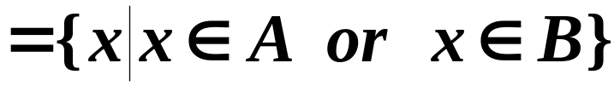
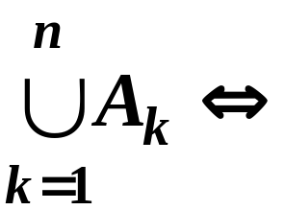
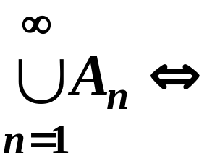
• 事件之间的关系
1. 包含关系
A ⊂ B
⇔
“ A发生必导致B发生”
A＝ B
⇔ A⊂B 且 B⊂A
2. 和事件
A∪B
⇔
“ A与B至少一个发生”

Slide 11
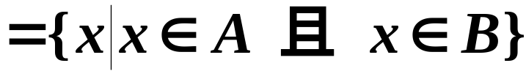
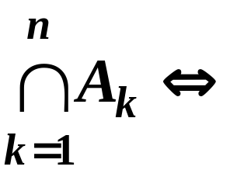
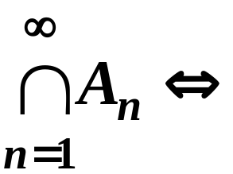
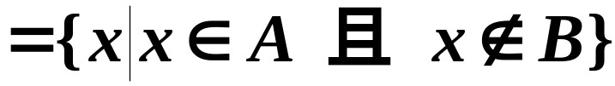
3. 积事件
A∩B＝AB
⇔
“ A与B同时发生”
4. 差事件
A－B
⇔
“ A发生但B不发生”

Slide 12


5. 互不相容或互斥
A∩B＝∅
⇔
A、B互不相容或互斥
Notes：基本事件是两两互不相容的事件
6. 对立事件或逆事件
A∩B＝∅
且 A∪B＝Ω
⇔
A与B互为逆事件或对立事件

Slide 13
• 事件与集合对应关系类比
概率论
集合论
样本空间 Ω＝{ω}
事件 子集
事件A发生 ω ∈A
事件A不发生 ω ∉A
事件A发生导致事件B发生 A⊂B

Slide 14
概率论 集合论
事件A与B至少有一个发生 A∪B
事件A与B同时发生 A∩B(或AB)
事件A发生而B不发生 A－B
事件A与B互不相容 AB＝∅

Slide 15
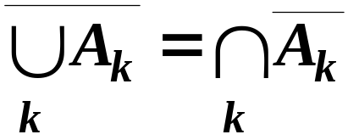
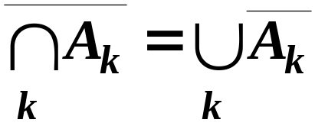
• 事件的运算
1、交换律：A∪B＝B∪A，AB＝BA
2、结合律：(A∪B)∪C＝A∪(B∪C)，
(AB)C＝A(BC)
3、分配律：(A∪B)C＝(AC)∪(BC)，
(AB)∪C＝(A∪B)(B∪C)
4、对偶(De Morgan)律：
可推广

Slide 16
例 设A、B、C表示三个事件，试将下列事件用A、B、C表示出来
（1）A出现，B、C不出现；
（2）三个事件中至少一个事件出现；
（3）不多于一个事件出现；
（4）不多于两个事件出现；
（5）A、B、C中恰有两个出现。

Slide 17
• 排列与组合
加法原理：
设完成一件事情有n种方法（只要选择其中一种方法即可完成这件事），若第一类方法有m₁种，第二类方法有m₂种，…，第n类方法有m_{n}种，则完成这件事情共有：
N=m₁+m₂+ … +m_{n}

Slide 18
乘法原理：
设完成一件事情有n个步骤（仅当n个步骤都完成，才能完成这件事），若第一步有m₁种，第二步有m₂种，…，第n步有m_{n}种，则完成这件事情共有：
N=m₁×m₂ × … × m_{n}
Notes：加法原理与乘法原理的区别：前者完成一步即完成一件事；后者须n步均完成才完成一件事。

Slide 19
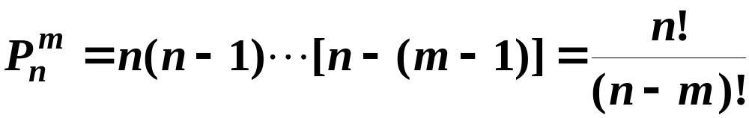
排列：
从n个不同元素中任取m(m ≤ n)个按照一定的顺序排成一列，称为从n个不同元素中取出m个元素的一个排列。从n个不同元素取出m个元素的所有排列种数，记为：
从n个不同元素中全部取出的排列称为全排列，其排列的种数，记为：

Slide 20
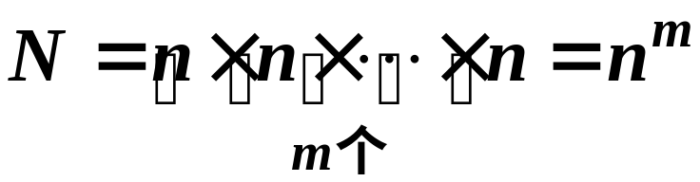
允许重复的排列：
从n个不同元素中有放回地取m个按照一定的顺序排成一列，其排列的种数为：

Slide 21
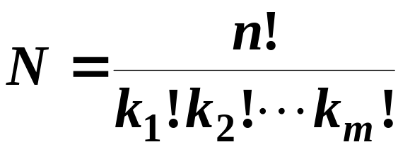
不全相异元素的排列：
若n个元素中，有m类(1< m ≤ n)本质不同的元素，而每类元素中分别有k₁，k₂，…，k_{m}个元素（ k₁+k₂+…+k_{m} =n，1< k_{i} < n, i=1,2, …,m)，则n个元素全部取出的排列称为不全相异元素的一个全排列。其排列的种数为：

Slide 22
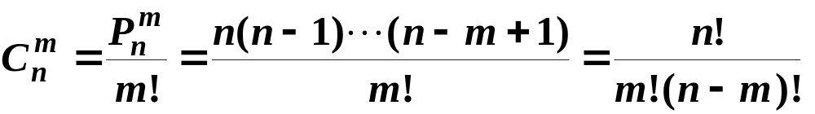
组合：
从n个不同元素中任取m个元素，不管其顺序并组成一组，称为从n个不同元素中取出m个元素的一个组合，其组合总数记为：
有性质：
Notes：排列与组合的区别：前者与次序有关；后者与次序无关。

Slide 23
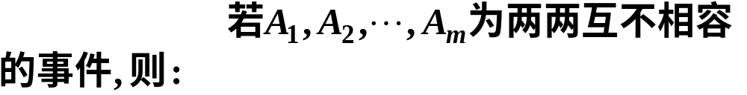
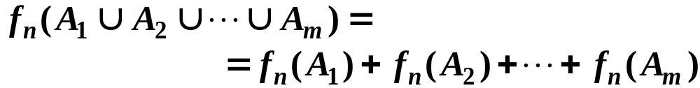
• 频率与概率
定义 事件A在n次重复试验中出现n_{A}次，则比值n_{A}/n称为事件A在n次重复试验中出现的频率，记为f_{n}(A).
即 f_{n}(A)＝ n_{A}/n.
频率的性质
(1) 非负性：
f_{n}(A) ≥0；
(2) 规范性：
f_{n}(Ω)＝1；
(3) 有限可加性：

Slide 24
实践证明：当试验次数n增大时， f_{n}(A) 逐渐趋向一个定值。
历史上曾有人做过试验,试图证明抛掷匀质硬币时，出现正反面的机会均等。
实验者 n n_{H} f_{n}(H)
De Morgan 2048 1061 0.5181
Buffon 4040 2048 0.5069
K. Pearson 12000 6019 0.5016
K. Pearson 24000 12012 0.5005

Slide 25
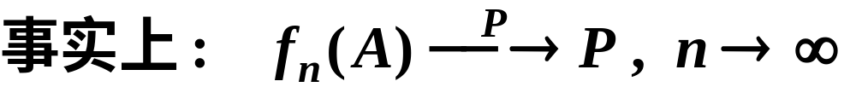
定义 若对随机试验E所对应的样本空间Ω中的每一事件A，均赋予一实数P(A)，集合函数P(A)满足条件：
(1)非负性：
对任一事件A，有P(A) ≥0；
(2)规范性：
P(Ω)＝1；
设A₁，A₂，…, 是一列两两互不相容的事件，即A_{i} A_{j}＝∅，(i≠j ), i , j＝1, 2, …, 有
(3) 可列可加性：
P( A₁ ∪ A₂ ∪ … )＝ P(A₁)＋P(A₂)+….
则称P(A)为事件A发生的概率。

Slide 26
概率的性质
(1) P(∅)＝0；
设A₁，A₂，…A_{n} , 是n个两两互不相容的事件，即A_{i} A_{j}＝ ∅ ，(i≠j ), i , j＝1, 2, …, n ,则有
(2) 有限可加性：
P( A₁ ∪ A₂ ∪ … ∪ A_{n})＝ P(A₁) ＋P(A₂)+…+P(A_{n} );
(3) 单调不减性：
若事件B ⊃ A，
则P(B)≥P(A) ,
且 P(B－A)＝P(B)－P(A)；
(4) 互补性：

Slide 27

(5) 加法公式：
对任意两事件A、B，有
P(A∪B)＝P(A)＋P(B)－P(AB)
上式可推广到任意n个事件A₁, A₂, …, A_{n}的情形；
(6) 可分性：
对任意两事件A、B，有

Slide 28
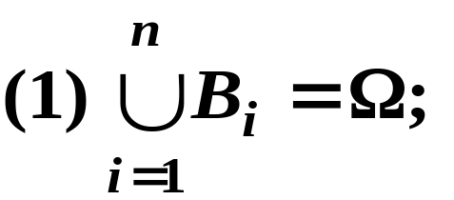
一般的，有如下定义
定义 事件组B₁，B₂，…，B_{n} (n可为∞)，称为样本空间Ω的一个划分(或完备事件组)，若满足：
∅

Slide 29
• 古典概型(等可能概率)
特征：
1⁰ 样本空间的元素只有有限个；
2⁰ 试验中每个基本事件发生的可能性相同；
满足上述两个特征的试验称为等可能概型（或古典概型）。
有限性：
样本空间Ω＝{ω₁, ω ₂ , … , ω _{n} };
P(ω _{i} )＝1/n, (i＝1, 2, … , n).
等可能性：

Slide 30
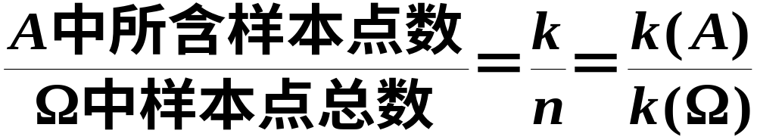
设事件A中包含k个样本点(基本事件)
P(A)＝
例 一口袋装有6只球，其中4只白球，2只红球，从袋中取球两次，每次随机地取一只，取球方式采用不放回抽样，求取到的两只球都是白球的概率？
例 将n只球随机地放到N（N ≥ n）个盒子中去，试求每个盒子至多有一只球的概率。

Slide 31
例 在1~2000的整数中随机地取一个数，问取到的整数既不能被6整除，又不能被8整除的概率是多少？
例 盒中有a只黑球，b只白球，把球随机地一只只摸出来（不放回），求第k次摸到黑球的概率。（1≤ k ≤ a+b）
例 某接待站在某一周曾接待过12次来访，已知所有这12次接待都是在周二和周四进行的，问是否可以推断接待时间是有规定的？

Slide 32
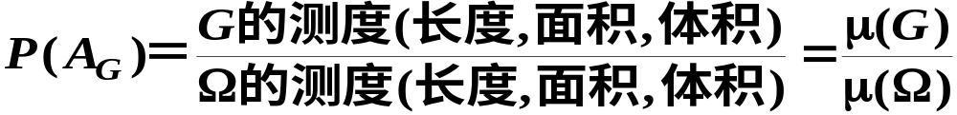
• 几何概型
特征
1.基本事件数无限：Ω＝{ω}， ω充满区域Ω ；
2.等可能性：随机点落在某区域G的概率与区域G的测度(长度、面积、体积等)成正比，而与其位置及形状无关。
以 A_{G}表示“在区域Ω中随机地取一点落在区域G中” 这一事件，则

Slide 33
例 两艘轮船都要停靠同一个泊位，它们可能在一昼夜的任意时刻到达。设两船停靠泊位的时间分别为1小时和2小时，求一艘船停靠泊位时必须等待一段时间的概率。

Slide 34

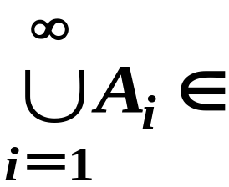
• 概率的公理化结构(公理了解）
公理1 事件域公理
样本空间Ω的所有子集所组成的集合若满足以下三个条件:
(F.1) Ω∈；
(F.2) 若A∈ ，则 ＝Ω－A ∈ ；
(F.3) 若有一列A_{i}∈, i＝1,2,… , 则可列和
☞
则称其为Ω上的σ域(或σ代数)，也称其为Ω上的事件域。二元体( Ω， )称为可测空间。

Slide 35
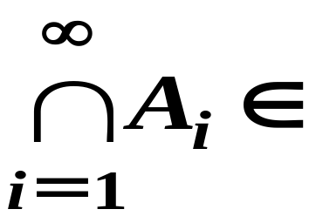
由公理1可推得如下性质：
(1) ∅∈;
(2) 若A、B∈，则A∪B ∈，A－B ∈，AB ∈;
(3) 若有一列A_{i}∈, i＝1, 2, … , 则
☞

Slide 36
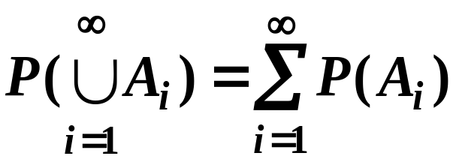
公理2 概率公理
设( Ω， )为可测空间，在事件域上定义一个实值函数P(A)，A∈  ，满足：
(1)非负性： P(A)≥0，对任意A∈ ;
(2)规范性： P(Ω )＝1;
(3)可列可加性：若有一列A_{i}∈ , i＝1, 2, …,
A_{i} A_{j}＝∅, i ≠ j 使得
则称P(A)为σ域上的概率测度，简称 “概率”。
满足公理1和公理2的三元体 ( Ω，，P )称为概率空间。

Slide 37
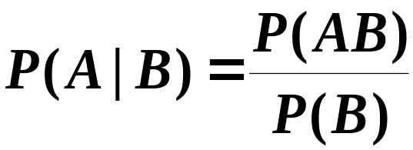
• 条件概率
引例 某班有100人，其中男生60人，女生40人，考试及格95人，其中男生58人，女生37人。
记A：任取一人考试及格；B：任取一人为男生
求：（1）任取一人考试及格的概率；
（2）任取一男生考试及格的概率。
定义 设A、B是Ω中的两个事件，且P(B)> 0，称
为事件B发生的条件下事件A发生的条件概率。

Slide 38
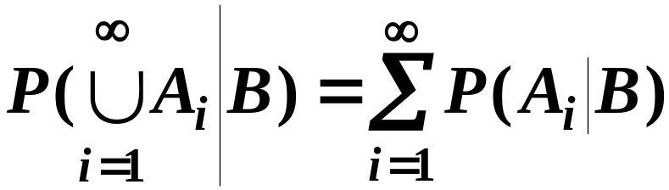
Notes：
1⁰ 条件概率的计算除了按上式计算之外，也可在缩减的样本空间Ω_{B}里直接计算。
2⁰ 条件概率P(A|B)也是概率。它也具有概率所具有的一切性质。
比如：
i ) 0≤ P(A|B) ≤1；
i i) P(Ω |B) =1；
iii)设A₁，A₂，…, 是一列两两互不相容的事件，则

Slide 39
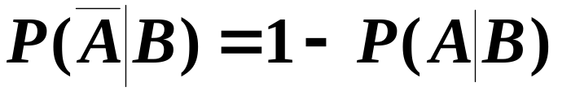
还有：
P(A₁∪A₂ |B)＝P(A₁ |B)＋P(A₂ |B)－P(A₁A₂ |B)
等等
例 口袋中装有(2n–1)只白球，2n个黑球。一次取出n个球，发现都是同一颜色的球，求它们都是黑球的概率？

Slide 40
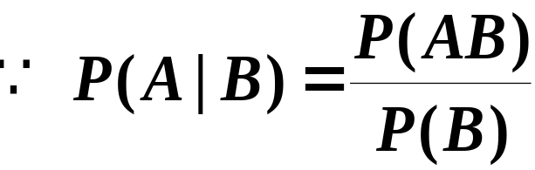

• 乘法公式
事件A、B的概率乘法公式
上式还可推广到三个事件的情形：
P(ABC)＝
P(C|AB)
P(B|A)
P(A)
一般的，有下列公式：
P(A₁A₂…A_{n})＝ P(A_{n}|A₁…A_{n－1}) ... P(A₂|A₁) P(A₁)

Slide 41
例 对产品作抽样检验时，每100件为一批，逐批进行。对每批检验时。从中任取1件作检查，如果是次品，就认为这批产品不合格；如果是合格品，则再检查一件，检验过的产品不放回。如此连续检查3件，如果检查3件产品都是合格品，则认为这批产品合格而被接受。假定一批产品中有5%是次品，求一批产品被接受的概率？

Slide 42
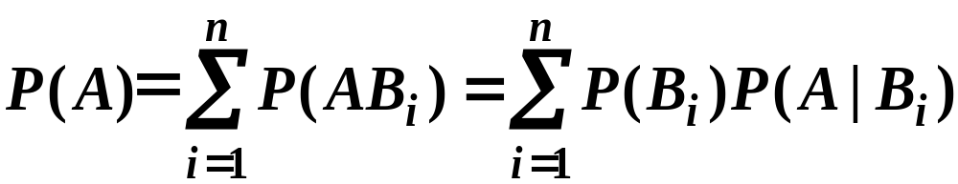
• 全概率公式与贝叶斯(Bayes)公式
定理 设B₁，…, B_{n}是Ω的一个划分，且P(B_{i} )>0，
(i＝1，…，n)，则对任何事件A，有
全概率公式

Slide 43
例 某电子设备制造厂所用的晶体管是由三家元件制造厂提供的。根据以往的记录有以下数据：
元件制造厂 次品率 提供晶体管的份额
1 0.02 0.15
2 0.01 0.80
3 0.03 0.05
设这家工厂的产品在仓库中是均匀混合的，且无区别的标记，在仓库中随机地取一只晶体管，求它是次品的概率。

Slide 44
例 三人中只有一人射中飞机的概率是0.36，三人中恰有两人射中飞机的概率是0.41，三人全都射中飞机的概率是0.14。又设无人射中，飞机不会坠毁，只有一人射中飞机坠毁的概率为0.2，两人射中飞机坠毁的概率为0.6，三人射中飞机一定坠毁。求三人同时向飞机射击一次飞机坠毁的概率。

Slide 45
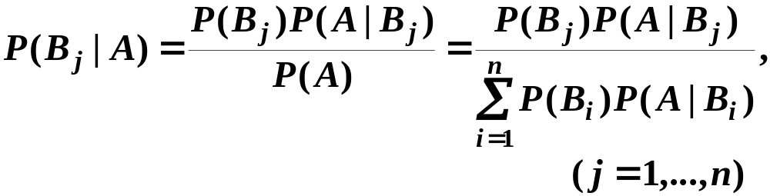
定理 设B₁，…, B_{n}是Ω的一个划分，且P(B_{i} ) > 0，(i＝1，…，n)，则对任何事件A，有
贝叶斯公式或逆概率公式

Slide 46
例 已知男人中有50%是色盲患者，女人中有0.25%是色盲患者。今从男女人数相等的人群中随机地挑选一人，恰好是色盲患者，问此人是男性的概率是多少？

Slide 47
例 在无线电通讯中，由于随机因素的影响，当发出短号“•” 时, 收到“•” 、“不清” 和长号“－” 的概率分别是0.7、0.2和0.1，当发出长号“－” 时，收到“－” 、“不清” 和 “•” “的概率分别是0.9、0.1和0。若在整个发报过程中信号“•” 及“－” 出现的概率分别是0.6和0.4，当收到信号“不清” 时，试推测原发信号。

Slide 48
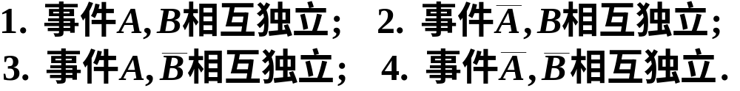
• 事件的独立性
两个事件的独立性
定义 设A、B是两事件，若
P(A)＝P(A|B)
则称事件A与B相互独立。
上式等价于：P(AB)＝P(A)P(B)
定理 以下命题等价：
定理:若P(A)>0,P(B)>0,若A,B相互独立，则A,B相容。反之不成立。
定理:零概率事件与任何事件都是互相独立。
定理:概率为1的事件与任何事件都是互相独立的.

Slide 49
多个事件的独立性
定义 若三个事件A、B、C满足：
(1) P(AB)=P(A)P(B),
P(AC)=P(A)P(C),
P(BC)=P(B)P(C),
则称事件A、B、C
两两相互独立；
若在此基础上还满足：
(2) P(ABC)＝P(A)P(B)P(C),
则称事件A、B、C
相互独立。

Slide 50
两两独立
P(AB)=P(A)P(B)
P(AC)=P(A)P(C)
P(BC)=P(B)P(C)
相互独立
P(ABC)＝P(A)P(B)P(C)
相互独立
两两相互独立

Slide 51
  一般地，设A₁，A₂，…，A_{n}是n个事件，如果对任意k (1<k≤n), 任意的1≤i₁<i₂ <… < i_{k}≤ n，具有等式
  P(A _{i1} A _{i2} … A _{ik})＝P(A _{i1})P(A _{i2})…P(A _{ik})
则称n个事件A₁，A₂，…，A_{n}相互独立。

Slide 52
例 如图1、2、3、4、5表示继电器接点。假设每一继电器接点闭合的概率为p，且设各继电器接点闭合与否相互独立。求L至R为通路的概率。
2
1
3
5
L
R
4

Slide 53
例:设袋中有4个球,其中1个涂成白色,1个涂成红色,1个涂成黄色,1个涂有白,红,黄三种颜色.今从袋中任取一球,设
A={取出的球涂有白色},B={取出的球涂有红色},C={取出的球涂有黄色}
试验证事件A,B,C两两独立,但不相互独立.
验证:易知
P(A)=P(B)=P(C)=1/2, P(AB)=P(BC)=P(CA)=1/4
但是
P(ABC)=1/4≠
P(A)P(B)P(C)=1/8
P(ABC)≠ P(A)P(B)P(C)
故A,B,C不相互独立.
所以 P(AB)=P(A)P(B)
P(BC)=P(B)P(C)
P(CA)=P(C)P(A)
即事件A,B,C两两独立.

Slide 54
• 贝努里(Bernoulli)概型
1. 只有两个可能结果的试验称为贝努里试验，常记为E。
E也叫做“ 成功－失败试验”。
若记A＝“ 成功”，其概率常用p＝P(A)表示。
2. 把E重复独立地进行n次，所得的试验称为n重贝努里试验，记为E ^{n}。
3. 把E重复独立地进行可列多次，所得的试验称为可列重贝努里试验，记为E ∝。
以上三种贝努里试验统称为贝努里概型

Slide 55
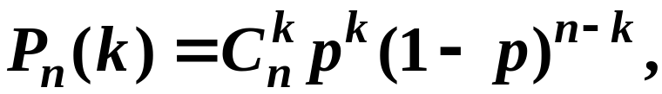

即 若试验可以看成或分解成独立重复进行的试验，且每次试验的结果只需考虑两个结果A与A，则该试验就是一个贝努里试验或贝努里概型。
几种概率：
1. E ^{n}中成功k次的概率(即n重贝努里试验中A发生k次的概率)是

Slide 56
例 一本500页的书，共有100个错字，每个错字等可能地出现在每一页上，试求在给定的一页上至少有两个错字的概率。
例 甲乙两人的投篮命中率分别为0.7及0.6，每人投篮3次。求（1）两人进球数相等的概率；（2）甲比乙进球数多的概率。

Slide 57
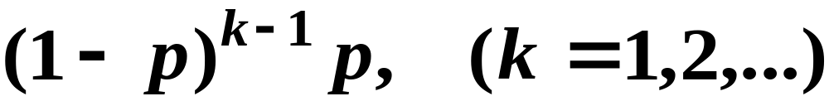
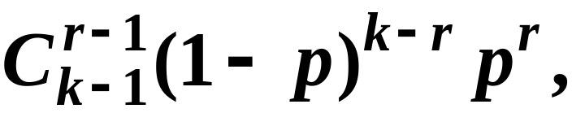
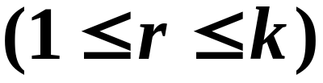
2. E ∝中首次成功发生在第k次试验的概率(即可列重贝努里试验中A首次发生在第k次试验的概率)是
3. E ∝中第r次成功发生在第k次试验的概率(即可列重贝努里试验中A发生r次需要k次试验的概率)是

